Slide 1
Motion Tracking을 활용한 AR 컨텐츠 제작 실습

Slide 2
모션트래킹 기초 이해
개념 파악
모션이란?
어떠한 행동을 하기 위하여 취하는 동작이나 몸짓
애니메이션이란?
만화에서 캐릭터등이 움직이는 이미지의 등을 의미
모션트래킹이란?
인간의 움직임을 컴퓨터로 감지 및 분석 하여 애니메이션 데이터로 가공 시켜 주는 것

Slide 3
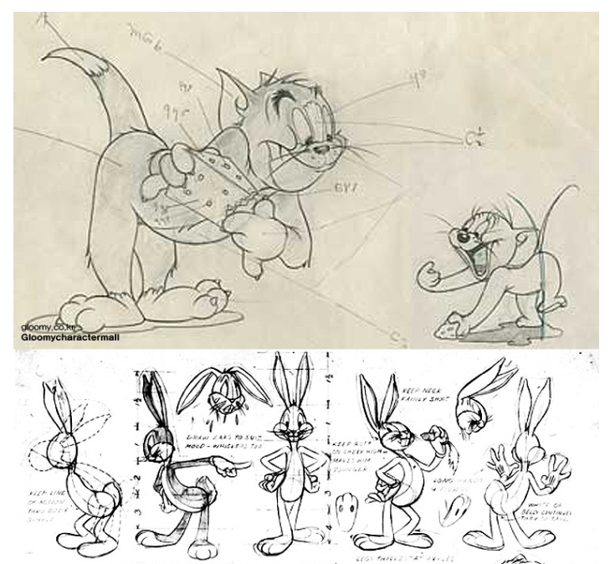
모션트래킹 기초 이해
개념 파악
모션

Slide 4
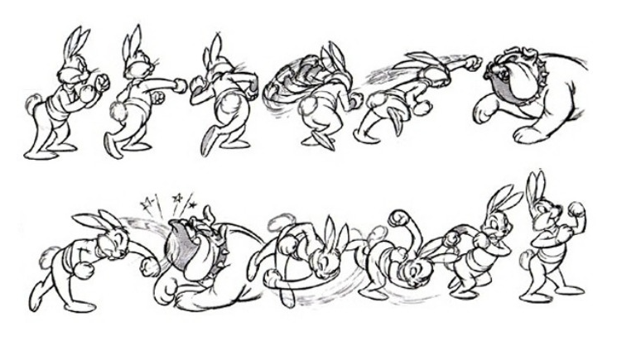
모션트래킹 기초 이해
개념 파악
애니메이션

Slide 5
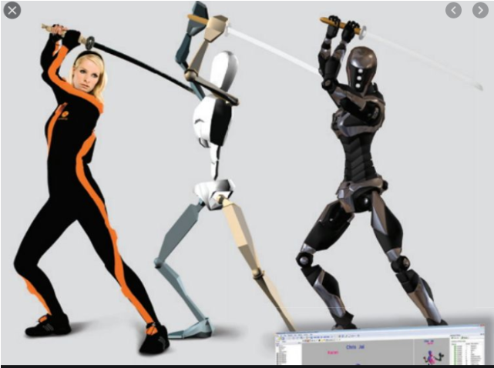
모션트래킹 기초 이해
개념 파악
모션트래킹

Slide 6
모션트래킹 기초 이해
개념 파악
애니메이션
Motion Changing
(Mesh Animation)
기술의 난이도 차이가 심함
모션트래킹

Slide 7
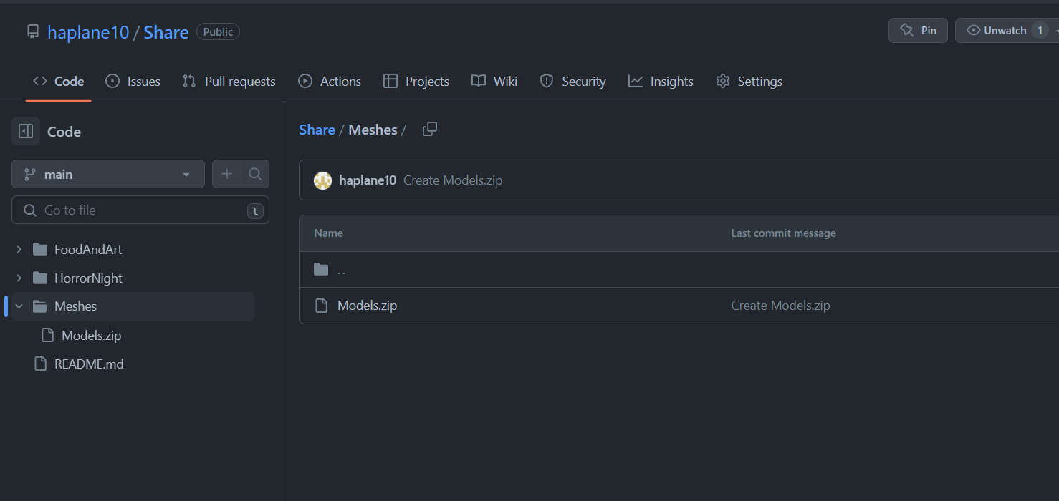
Motion Changing (Mesh Animation)
실습 :https://github.com/haplane10/Share/tree/main/Meshes
Github 링크 접속 및 Models.zip 파일 다운

Slide 8
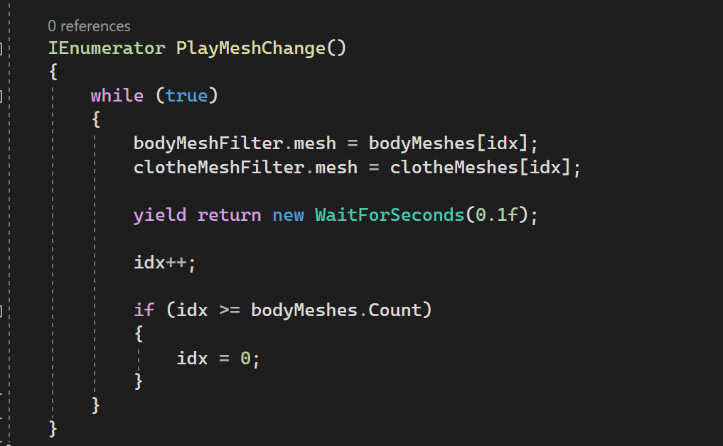
Motion Changing (Mesh Animation)
실습 :https://github.com/haplane10/Share/tree/main/Meshes
MeshChange.cs 코드 작성

Slide 9
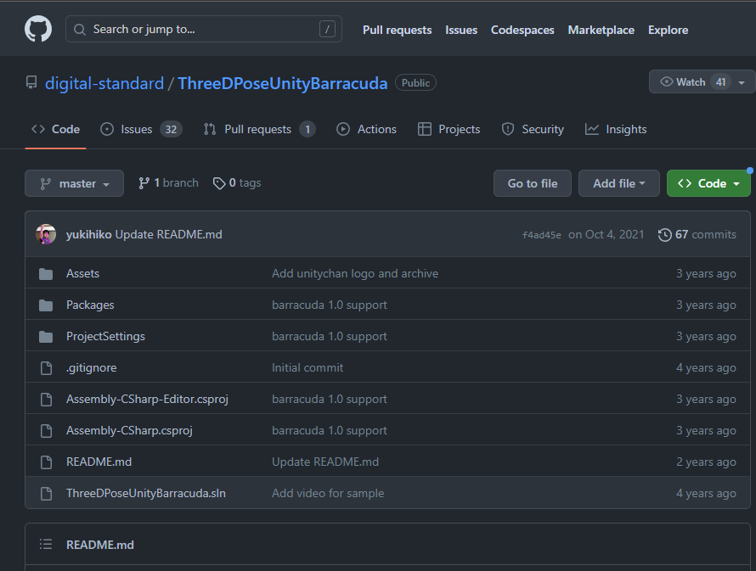
Motion Tracking
실습 :https://github.com/digital-standard/ThreeDPoseUnityBarracuda
Github treeDPoseUnityBarracuda 링크 접속

Slide 10
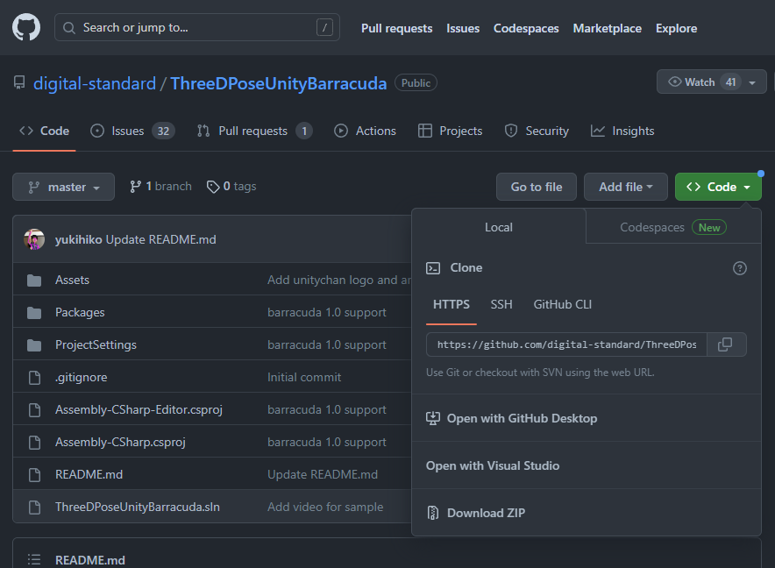
Motion Tracking
실습 :https://github.com/digital-standard/ThreeDPoseUnityBarracuda
프로젝트 다운로드

Slide 11
5차시 끝

